Slide 1

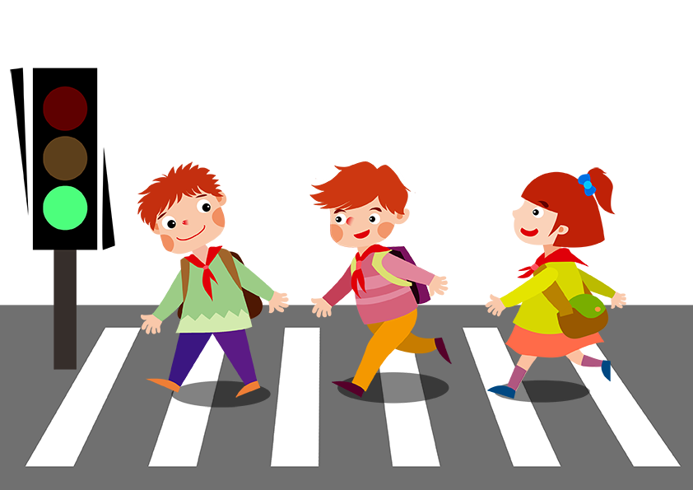


Slide 2
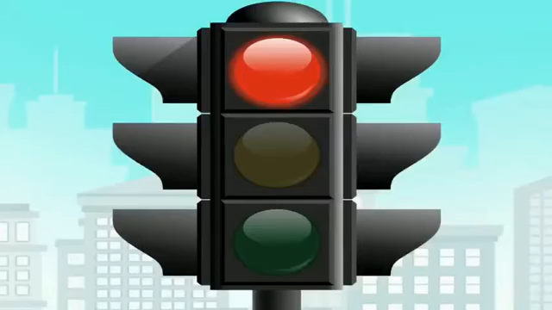

Slide 3
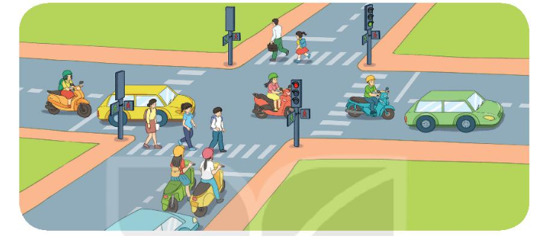

Slide 4
Đèn giao thông
Ở các ngã ba, ngã tư đường phố thường có cây đèn ba màu: đỏ, vàng, xanh. Đèn đỏ báo hiệu người đi đường và các phương tiện giao thông phải dừng lại. Đèn xanh báo hiệu được phép di chuyển. Còn đèn vàng báo hiệu phải đi chậm lại trước khi dừng hẳn.
Cây đèn ba màu này được gọi là đèn giao thông. Nó điều khiển việc đi lại trên đường phố. Nếu không có đèn giao thông thì việc đi lại sẽ rất lộn xộn và nguy hiểm.
Tuân thủ sự điều khiển của đèn giao thông giúp chúng ta bảo đảm an toàn khi đi lại.
1
2
3
4
5
6
7
8

Slide 5

Ở các ngã ba, ngã tư đường phố thường có cây đèn ba màu: đỏ, vàng, xanh.

Slide 6
Đèn đỏ báo hiệu người đi đường và các phương tiện giao thông phải dừng lại.

Slide 7
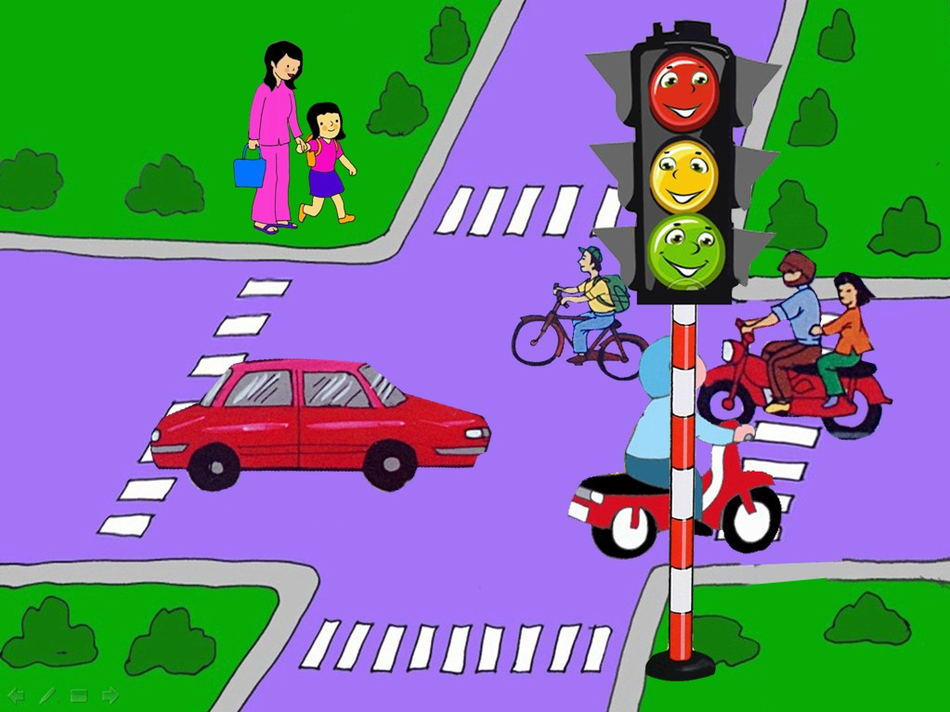

Slide 8
Tuân thủ sự điều khiển của đèn giao thông giúp chúng ta bảo đảm an toàn khi đi lại.

Slide 9
Đèn giao thông
Ở các ngã ba, ngã tư đường phố thường có cây đèn ba màu: đỏ, vàng, xanh. Đèn đỏ báo hiệu người đi đường và các phương tiện giao thông phải dừng lại. Đèn xanh báo hiệu được phép di chuyển. Còn đèn vàng báo hiệu phải đi chậm lại trước khi dừng hẳn.
Cây đèn ba màu này được gọi là đèn giao thông. Nó điều khiển việc đi lại trên đường phố. Nếu không có đèn giao thông thì việc đi lại sẽ rất lộn xộn và nguy hiểm.
Tuân thủ sự điều khiển của đèn giao thông giúp chúng ta bảo đảm an toàn khi đi lại.
1
2
3
4
5
6
7
8

Slide 10
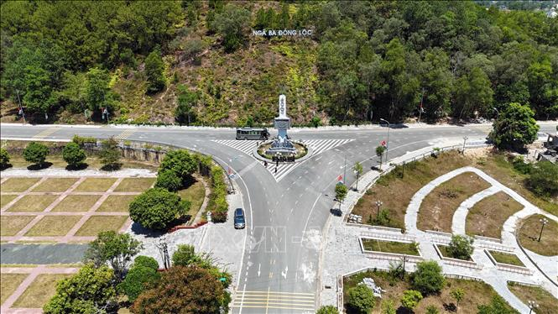

Slide 11
Đèn giao thông
Ở các ngã ba, ngã tư đường phố thường có cây đèn ba màu: đỏ, vàng, xanh. Đèn đỏ báo hiệu người đi đường và các phương tiện giao thông phải dừng lại. Đèn xanh báo hiệu được phép di chuyển. Còn đèn vàng báo hiệu phải đi chậm lại trước khi dừng hẳn.
Cây đèn ba màu này được gọi là đèn giao thông. Nó điều khiển việc đi lại trên đường phố. Nếu không có đèn giao thông thì việc đi lại sẽ rất lộn xộn và nguy hiểm.
Tuân thủ sự điều khiển của đèn giao thông giúp chúng ta bảo đảm an toàn khi đi lại.
1
2
3

